Slide 1
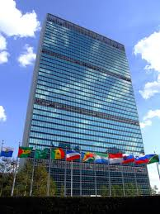
הציר המדיני וציר האסטרטגיה
תחקיר הכנת סגל
23.7.17

Slide 2
הציר המדיני

Slide 3
מטרות הציר המדיני
פיתוח חשיבה מדינית בראייה רחבה והנחלת מודעות לתפקידם של כלים מדיניים במערכה המשולבת על בטחון ישראל.
הקניית מושגי יסוד באשר לדפוסי יסוד ורבדים היסטוריים במבנה המערכת הבינלאומית, בהתפתחות היחסים הבין-מדינתיים, ובהתהוותה של הפרקטיקה הדיפלומטית של ימינו.
הכרת מקורותיה ומאפייניה של מדיניות החוץ הישראלית, וזיהוי האתגרים העיקריים שבפניה.
העמקת ההבנה באשר למנגנוני עיצוב המדיניות בישראל בנושאים מדיניים מרכזיים העומדים על הפרק, וזיקת הגומלין בין המוקדים השלטוניים הרלבנטיים – הן בקבלת ההחלטות והן ביישומן.
הכרת העבודה הדיפלומטית ואתגרי משרד החוץ.
Notes:
הרעיון: שילוב רקע תיאורטי עם התנסויות ותכנים תומכים על מנת לספק תמונה כוללת של המימד המדיני של הביטחון הלאומי

Slide 4
מרכיבי הציר
סיורים וביקורים בארגונים
סימולציה מדינית-ביטחונית
קורס אקדמי
סדנאות
סיורי חו"ל
ימי עיון

Slide 5
הקורס האקדמי
בהובלת ד"ר ערן לרמן ובהשתתפות מרצים אורחים
ארבעה חלקים עיקריים:
פרק מבואות – היסטוריה של המערכת הבינ"ל, מבנה המערכת הבינ"ל, דיפלומטיה מסורתית ומודרנית
הזירה הגלובלית בדגש על המעצמות
הזירה האזורית בדגש על הסוגיה הפלסטינית
סוגיות גנריות במדיניות החוץ – בקרת נשק, דיפלומטיה יהודית וכד'.

Slide 6
הקורס האקדמי - פירוט
תאריך | נושא
04/01/17 | מדינאות 1 – מבוא לדיפלומטיה: הרבדים ההיסטוריים של הסדר העולמי מדינאות 2 – מבוא לדיפלומטיה: מה השתנה?
11/01/17 | מדינאות 3 – מבוא לדיפלומטיה: ציונית וישראלית מדינאות 4 – דיפלומטיה ישראלית בת זמננו
25/01/17 | מדינאות 5 – מנגנוני קבלת החלטות בישראל מדינאות 6 – צבא, מודיעין ודיפלומטיה – בעת מערכות, לקראתן ובמהלכן
15/02/17 | מדינאות 7 – המערכת האזורית מדינאות 8 – אתגר האיסלאם
20/02/17 | מדינאות 9 – איראן כיריב מדיני מדינאות 10 – היחסים עם מצרים וירדן

Slide 7
 | תאריך | נושא
 | 08/03/17 | מדינאות 11 – דיפלומטיה ציבורית מדינאות 12 – מצבי סיום: לבנון 2006 כמקרה בוחן
 | 22/03/17 | מדינאות 13 – אירופה: היבשת האבודה?
 | 04/04/17 | מדינאות 14 – דיפלומטיה כלכלית
 | 10/05/17 | מדינאות 15,16 – ארה"ב כציר מרכזי במדיניות החוץ והביטחון האו"ם והזירה המולטליטראלית
 | 07/06/17 | מדינאות 17 – אסיה כזירה מדינית (בוצע יום עיון סין) מדינאות 18 – בק"ן
 | 14/06/17 | מדינאות 19 – רוסיה – איום או הזדמנות?
 | 27/6/17 | מדינאות 20 - סיכום הקורס ומיפוי תובנות

Slide 8
הסימולציה המדינית-ביטחונית
חווית למידה מרכזית, שתעסוק במערכה מדינית-ביטחונית.
תתקיים בחודשים פברואר-מרץ בכמה מערכות.
החניכים יחולקו לקבוצות וישחקו תפקידים.
עבודת הכנה נרחבת תכלול ניתוח השחקן והמערכת, ברור אינטרסים ומתחים, עיצוב אסטרטגיה, בניית מערכה וכד'.
במהלך המשחק – יישום אסטרטגיה, ניטור ושינוי בהתאם לתרחישים והזרמות.

Slide 9
הסיור בנאט"ו ובאיחוד האירופי
הכרת נאט"ו והאיחוד האירופי כארגונים בינ"ל מרכזיים במערכת הבינ"ל, אשר להם השפעה רבה על מימדים חשובים בביטחון הלאומי הישראלי, ובתוך כך:
לימוד והעמקת ההיכרות עם האופן בו פועלים ארגונים אלה – המבנה הארגוני, המוסדות העיקריים, דפוסי קבלת החלטות והאתגרים המרכזיים מולם הם עומדים בימים אלה.
לימוד הקשרים שבין ארגונים אלה לבין מדינות המזרח התיכון והאתגרים החדשים מולם הם ניצבים בהקשר זה (אסלאם רדיקלי וכד').
לימוד היקף היחסים והקשרים בין ארגונים אלה לבין מדינת ישראל וכן האתגרים וההזדמנויות העומדים מולנו בפיתוח קשרים אלה.
הכרת אופן פעילות השגרירות, הנספח הצבאי והנציגים והמוסדות הישראלים הפועלים מול ארגונים אלה.

Slide 10
הסיור בארה"ב
לימוד מרכיבי הביטחון הלאומי האמריקאי, כולל מבנה מערכת הממשל, האתגרים מרכזיים בתחום הביטחון הלאומי , ארה"ב במזה"ת וכד'.
יחסי ישראל-ארה"ב על מרכיביהם השונים.
הכרת הקהילה היהודית לגווניה, הקשר עם ישראל, אורח החיים היהודי אמריקאי, עתידה של הקהילה וכד'.
הכרות עם מרכיבי היסטוריה, מורשת, תרבות כלכלה וחברה.
הכרות עם מוסדות גלובליים (בדגש על האו"ם), שמושבם בארה"ב

Slide 11
הסיור ברוסיה
הכרת המערכת הרוסית כשחקן מרכזי במערכת הבינ"ל, אשר לה השפעה רבה על מימדים חשובים בביטחון הלאומי הישראלי, ובתוך כך:
הכרת התרבות, המורשת והשורשים של האומה הרוסית.
הבנת מארג יחסי החוץ של רוסיה והאינטרסים כלפי המזה"ת.
הבנת המערכת האסטרטגית הרוסית ותפיסת ההפעלה.

Slide 12
מרכיבים נוספים בציר המדיני ותכנים תומכים
סיורי בטל"מ בארץ – אונדו"ף, יוניפי"ל, MFO , איו"ש וכד'
ביקור במשה"ח (שימוש בקבוצות עבודה)
ביקורים בארגוני המודיעין
יום עיון סין וימי עיון אחרים (INSS)
יום דבל"א
יום תקשורת
סדנאות –מו"מ ורטוריקה
סיור בירדן
בכירים בתחום המדיני (מרידור, עמידרור וכד')
אנשי משה"ח שהופיעו במהלך השנה
שגרירים זרים (יון, דנמרק) ישראלים (ירדן, א"א, רוסיה)
ההתנסויות כולל הראשונה והשלישית שעסקו בנושאים מדיניים
הרצאות לקראת סיורי חו"ל ובאירועים אקטואלים (או"ם, 2334)

Slide 13
ציר מדיני – תובנות

Slide 14
הציר המדיני - תובנות כלליות
ככלל הרחבה ניכרת של הציר שהפך למשמעותי מאד ודומיננטי.
הקורס התיאורטי - קפיצה של "חצי מדרגה": הרעיון - קורס שנועד להוסיף ידע תיאורטי ( בעקבות הערות בשנים האחרונות על חוסר בתיאוריה) היה נכון. הביצוע היה בעייתי.
סיורי חו"ל – נתפסים כחשובים ותורמים מאד ללמידה. הכנות היו בסך הכל טובות אך רצוי ליצור מודל חדש של הכנה לסיורי חו"ל ולבחון מועד בגרף לאור ההחלטה על הפיצול בסיור מזרח.
נדרשת תפיסה הוליסטית הכוללת את הקורס התיאורטי, הסימולציה וסיורי חו"ל.

Slide 15
קורס מדיניות חוץ, דיפלומטיה ויחב"ל (ערן לרמן)
התפרס על 26 משכים. מפוזר – התחיל ב-4.1.17 ומסתיים ב-. 12.7.17. הפיזור לא אפשר ליצור קוהרנטיות
משכי המבוא של ערן לרמן – משוב נמוך) סדר ובהירות, שיתוף תלמידים, היסטורי מדי ולא רלבנטי) . עם זאת הקורס נתפס כחשוב.
מחסור בהרצאות של מדינאים (דוגמת ציפי ליבני על 1701)
המשכים שחוברו להכנה לסיורי חו"ל – לשימור
הביקור במשה"ח - לשימור
הכנה טובה בתחום הפלסטיני (לקראת הסימולציה) כולל יום ה"פרדיגמות המתחרות" שהיה חידוש. שאר תכני מז"ת – מפוזרים מדי.
המטלה מגיעה מאוחר מדי ללא הכנה מספיקה. המשוב של המרצה למטלה היה מצוין (יוצא דופן).
חומרי הקריאה היו רבים מדי ולא בהכרח נדרשים לשיעור
איו חיבור טוב בין הקורס לסיורי חו"ל.

Slide 16
סיורי חו"ל
ככלל הסיורים זכו לציונים גבוהים מאד במשובים ונתפסו כחווית למידה משמעותית מאד
סיור נאט"ו:
זכה לציונים גבוהים על התכנון והביצוע.
הערות לגבי צורך בקולות מבקרים את ישראל.
להוסיף תכנים כלכליים
סיור ארה"ב:
זכה למשובים גבוהים מאד
הנסיעה לשיקגו ולעיירות
הערות על עומס תכנים אך גם על מחסור בתכנים...(למשל העוצמה האמריקאית)
מחסור בשיח ביקורתי
סיור רוסיה:
סיור חשוב אם כי תרומה לימודית נמוכה יותר. המיקום בגרף מדויק. ליווי מצוין של הנספח
לצאת ממוסקבה. יותר הרצאות...
נדרשת הכנה טובה יותר בארץ
סיור ירדן: נתפס כחשוב אך בעל ערך מוסף נמוך במועד ובצורה שהתקיים.
הכנות: נדרשת בחינה מחדש של אופן ההכנה לסיורים.

Slide 17
סוגיות למחשבה
מבנה הקורס- קורס קצר ( 2 שש"ס ) , ארוך ( 4 שש"ס), סמינר/סדנה מרוכזת (לכולם/בקבוצות)
עיתוי הקורס
מטלה/מטלות (רצוי בהקשר סיורי חו"ל)
מוביל הקורס האקדמי בשנה הבאה – ערן לרמן? מרצה מאונ' חיפה? אחר?
שיטות למידה (שימוש בסרטים, חקר מקרה, תרגול כתיבת נייר מדיניות/הכנה לפגישה של המל"לים)
חומרי הקריאה
הקשר בין הקורס למה שבא לפניו (גישות ואסכולות?) ולמה שבא אחריו (סימולציה?)
מתח בין הציר המדיני לאסטרטגי בעיקר בסימולציה– מתודולוגיות מתחרות?

Slide 18
הציר המדיני - המלצות ראשוניות
קורס תיאורטי:
יתקיים בעונת הליבה בלבד
12 משכים (2 שש"ס) לא כולל לימודים אזוריים
יכלול מטלת סיום שנוכל להשתמש בה גם בהכנות לסיורי חו"ל ובסימולציה
יכלול חקר מקרה או התנסות אחרת
המרצה – עקרונית ערן לרמן אבל מקוצר ומשופר
קריאה - קיצור משמעותי ובעיקר מיקוד
סיורי חו"ל:
נדרש מודל מארגן להכנות לנסיעות.

Slide 19
ציר האסטרטגיה

Slide 20
הציר האסטרטגי - מבנה כללי
חלק ראשון - מחשבה אסטרטגית – דימה אדמסקי:
הצגת הדיסציפלינה של "לימודי האסטרטגיה"
השורשים האינטלקטואלים של עולם המחשבה הצבאית והאסטרטגיה
התפתחות מוסד המלחמה
נושאים הקשורים לדיאגנוזה מודיעינית, NET ASSESSSMENT, חדשנות צבאית, תרבות אסטרטגית
החלק השני – חשיבה אסטרטגית – תמיר:
היכרות עם גישות ואסכולות בתהליכי חשיבה אסטרטגית
הבנת מורכבות הסביבה האסטרטגית
מבוא לחשיבה מערכתית וגישת המערכות
מבוא לאומנות אופרטיבית
לימוד תהליכי עיצוב אסטרטגי והבניית מערכות למידה
גישת העיצוב (פינקל)
החלק השלישי – ציר הפרקטיקה וההתנסויות
התנסות ראשונה – סיני (מפורקת)
הסימולציה המדינית-ביטחונית
התנסות שלישית – בעיה זדונית – מתודולוגיה חופשית

Slide 21
ציר האסטרטגיה – תובנות כלליות
ככלל נתפס כציר מוצלח מאד ומרכזי בתהליך הלמידה של השנה כולה.
מבנה לוגי ברור וחזרה על ההקשר מאד סייעה להבנות בקרב החניכים את הציר.
מעורבות האלוף שידרגה מאג את הציר
הסימולציות נתפסות כמשמעותיות מאד וככלי מעולה בתהליך הלמידה.
הסימולציה המדינית-ביטחונית נתפסת כמופע השיא של השנה. התנסות ראשונה מפורקת הייתה טובה אבל הגישה והמושגים עדיין לא היו מוטמעים. התנסות השלישית חשובה אך דורשת עיבוד.
חשוב להראות (ולהתנסות) לאורך הציר שחשיבה אסטרטגית חשובה לכל התחומים – ישימה גם למדינאות, כלכלה ועסקים, חברה.
גישת העיצוב הפכה לכלי המרכזי (ואולי היחיד) של החניכים לחשיבה אסטרטגית.
יש לבדוק נושא המטלות כולל המטלה הסופית ולסוגיית חומרי הקריאה (יתכן וכדאי להכין לכל חניך מקראה)

Slide 22
הקורס של דימה אדמסקי – תולדות המחשבה האסטרטגית
הקורס של דימה אדמסקי זכה לציונים גבוהים ועמד במטרות:
הוא מהווה מבוא מצוין לתחום האסטרטגי ולמעשה גם לציר ההגנה הלאומית.
קורס קוהרנטי, מועבר בצורה מלאה, שיטות למידה מגוונות (כגון סרט - 13 יום):
עם זאת:
עיתוי: לדעתי הקורס השנה היה מוקדם מדי. התכנים לא הוטמעו.
מקומו של דימה בכלל הציר האסטרטגי לא ברור.
נושאים לטיפול:
תיק קורס ומצגות – להפיץ מראש?
חומרי קריאה – לבחון עומס בתקופת השנה הרלבנטית
מטלת סיום

Slide 23
קורס חשיבה אסטרטגית (אלוף)
הקורס של האלוף זכה למשובים גבוהים מאד ועמד במטרות:
ציונים נמוכים יותר אצל האזרחים – בעיקר לגבי הרציפות עם החלק של דימה והצמדות רחבה מדי לתחום התיאורטי הצבאי
תובנות:
להביא יותר דוגמאות, עדיף אקטואליות, של אסטרטגיה במגוון תחומים.
חסר תכנים אזרחיים – עוד כמו אריק שור. מבחינה זאת חבל ש-BETTER PLACE נפל
חומרי קריאה – לסדר.

Slide 24
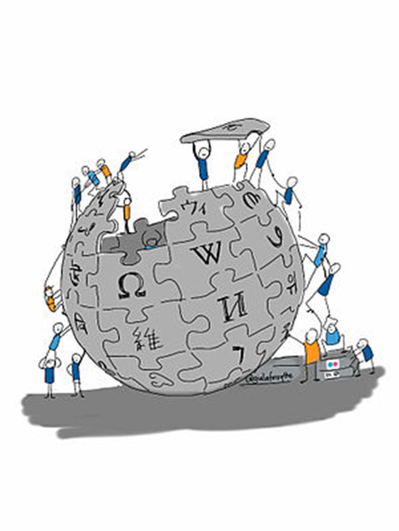
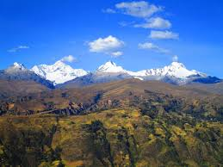
הפסגות במסע - ההתנסויות
התנסות מסכמת
סימולציה מדינית-ביטחונית
תרגול תפיסת העיצוב - סיני
תובנות
הפסגות במסע
הלמידה במרכז
המסע
מבנה הקורס

Slide 25
התנסות ראשונה - תובנות
ככלל הרעיון של התנסות "מפורקת" ועבודה קבוצתית (כולל תתי קבוצות) היה מצוין.
הדגש על התהליך ולא על התוצאה נכון
יותר זמן בין שיטה ליישום – המושגים עדיין לא ישבו חזק אצל החניכים (כגו הההיסט)
טעינה:
יום טעינה יעודי וקשור בזמן.
חומרי קריאה רלבנטיים וזמן לקרוא
ליווי:
מדריכים מלווים – חשוב (דורש הכנה)
מומחי תוכן מלווים – חשוב (דוגמת מאיר מלכה)
נדרש ליווי נוסף של גורם השולט במתודולוגיה
סוגיות נוספות:
קושי במיפוי וייצוג מידע – יתכן וגורש עזרה מיוחדת
אופציה לסגירה עם פתרון בית ספר
מתן יותר זמן או הקטנת תוצר מבוקש
תרגום החוברת לאנגלית - חלש

Slide 26
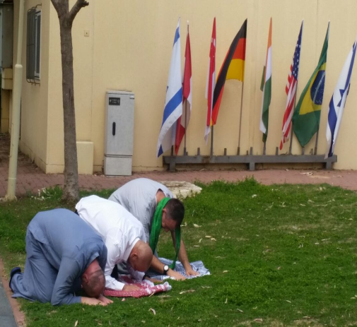
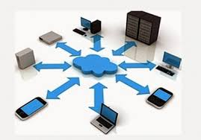
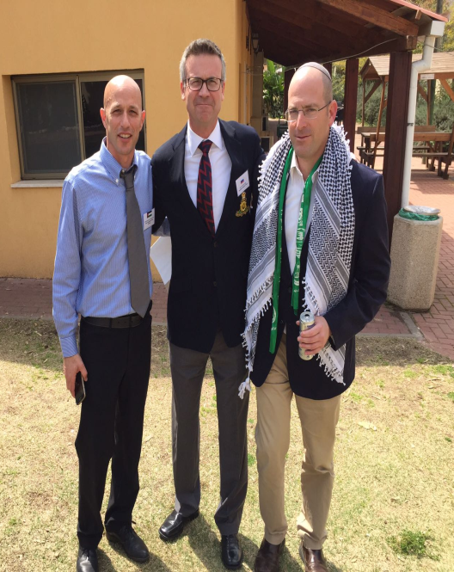
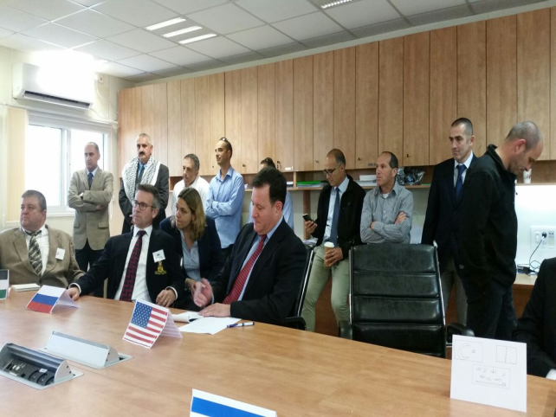
הסכסוך הישראלי פלשתיני
סימולציה מדינית - ביטחונית
PA
תרגול החשיבה האסטרטגית במציאות משתנה ומרובת שחקנים
מנהלת
משחקים על כל המגרש
פעולה תחבולנית
התנסות מסכמת
סימולציה מדינית- בטחונית
התנסות סיני

Slide 27
הסימולציה המדינית ביטחונית
נתפסת כמופע השיא של השנה. ציונים גבוהים מאד על הארגון וההשקעה.
היה חסר זמן הכנה – מופע שדורש זמן העמקה. הוספת יום פרדיגמות מתחרות -לשימור
תובנות (כולל מהערות חניכים):
אולי תרחישים שונים לקבוצות שונות
שיפורים בקברנט (מסך ידיעות)
בינ"ל בקבוצה אחת – טוב
לשפר לימוד מו"מ- לקשר יותר לסדנאות
שחקני מנהלת – חלקם צריכים להיות אקטיביים יותר. חניכים למנהלת?
הסדנאות דווקא תרמו
חשוב לבצע לימוד אוחר (זמן...)
התעלמות שחקנים מאירועים משמעותיים – לקראות איך מתמודדים
להוסיף שחקן תקשורת (דו"צ) . להכניס אותו למנהלת כבר בהתחלה.
השקעה באנשי המנהלת
מנהלת יותר קשוחה.
חשיבות הלוגיסטיקה

Slide 28
ההתנסות השלישית
חשובה גם בגלל הרכב הנושאים (שאינם צבאיים)
לשיפור:
לא תמיד נבחרו בעיות זדוניות (ניתן לשאול האם זו אסטרטגיה). חשוב שבעיות יהיו קשורות לביטחון לאומ וקשורות לכמה רגליים.
סימן שאלה לגבי המתודולוגיה
סימן שאלה לגבי העיתוי (קשור גם בסוגיית העומס). לא הייתה מספיק אנרגיה.
חלק מהתוצרים ברמה בינונית. חלק חשו שלא הייתה בהירות לגבי התוצר הנדרש.
סימן שאלה לגבי מעורבות הסגל (הוצג כ"משקיף")
היה ראוי לחבר אותה יותר לעולם הפרקטי- הארגונים השולחים ומשרדי ממשלה.

Slide 29
סיכום
קורס הליבה של מב"ל – פסגה בלימודי הביטחון הלאומי
הקורס משלב תאוריה, פרקטיקה, חיכוך ודיאלקטיקה לכדי חשיבה ביקורתית ואג'ילית
המתודולוגיה לחקירה אסטרטגית ישימה בתחומים שונים
חשיבות התרגול וההתנסות לאורך השנה ולמול אסטרטגיות מתחרות – סימולציה מדינית בטחונית כשיא
מיקוד בנושאים וצרכים של הביטחון הלאומי

Slide 30
סוף

